Slide 1
Naturalistik bahçeler
18. yy.

Slide 2
İlgili terimler/İsimler
Naturalistik
Ha-ha
Anglo-chinese ( Romantik devir, Pitoresque)
Gardenesque ( Viktorya dönemi)
Brown
Kent
Repton
Viktorya dönemi

Slide 3
18. yy.»naturalistik «akıma kadar
İngiltere de ; ekolojik koşullar ve sosyal yapının elverdiği ölçüde;
Roma ve ortaçağ bahçeleri,
İtalya rönesans bahçelerinden etkilenen Tudor bahçeleri
Fransız rönesans ile şekillenen barok bahçeleri
Nihayet Naturalistik akım görülmüştür.
19.yy dan sonra Viktorya devrinde kır ve şehir peyzajının etkileşimi görülmüştür.

Slide 4
Tüm Avrupa bahçe sanatında adeta DEVRİM olan NATURALİSTİK AKIM’ ın
kaynağı olan İngiltere olmasının sebebi;
İngiliz halkının kır içinde yürümeye olan aşırı merakıdır. Diğer taraftan iklim, İngiliz ‘ in bahçeyi kullanmasında kısıtlayıcı bir etken de olmuştur.

Slide 5
İngiliz bahçe geleneği
İngiliz karakterinde gizli olan « kendi arkadaşlığından zevk alma» eğilimi İngiliz bahçelerinin biçimlenmesinde önemli rol oynamıştır.
Bahçede oturma uzun ve zevkli yemek, (Pompei bahçelerinde ya da Fransa’ daki Chantilly, Fontainebleau saray bahçelerindeki fetes champetresler) gb. bahçeler olamazdı.

Slide 6
AKIMIN ÖNCÜLERİ
Charles Bridgeman, William Kent
Lancelot Brown (Capability ),
Sir William Chambers
Humphrey Repton

Slide 7
Naturalizm Eğilimi
Kır manzaralı resimler
Doğuya yapılan seyahatlerden etkilenmeler olmuş
İngiltere’nin doğal peyzajı , topoğrafyası, bitki örtüsü vb.) naturalizm için son derece uygun olacağı görüşü hakim olmuştur.

Slide 8
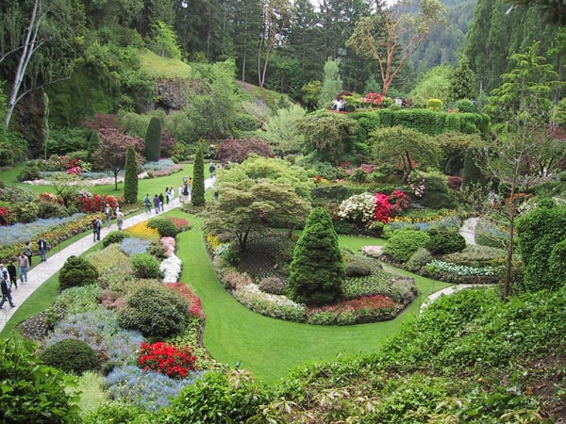
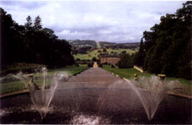
Viktorya Devri bahçeleri ise XIX. asırda İngiltere kır ve şehir peyzajını etkilemiş ve ekstrem fikirli izleyicileri dışında,XX.asır modern bahçe sanatının temellerini atmıştır.

Slide 9
Naturaizm eğilimi,Sir William Temple’ın ‘Çin Resim ve Bahçe Sanatlarında Görülen Şark Sanatlarının Asimetrik Hürriyeti’ adlı eserindeki felsefe ile başlamıştır.

Slide 10
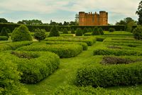
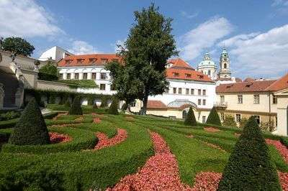
Diğer taraftan devrin birçok ünlü yazarları, doğal formlarından uzaklaştırılmış “opus topiorum”, sanatının oyuncakları haline giren ağaçları, çalıları eleştiren yazılar yazmaya başlamışlardı.

Slide 11
Birçok İngiliz düşünür ve yazar Avrupa’ya seyahat etmişler ve ünlü ressamların vaktiyle yapmış oldukları kır manzaralarına ait eserleriyle çok derin şekilde etkilenmişlerdi. Bu tablolardaki ideal peyzajın bütün ham maddeleri İngiltere peyzajında mevcut bulunuyordu.

Slide 12
Arazi şekli ve iklim şartları böyle bir peyzajın şekillenmesi için son derece uygundu..

Slide 13
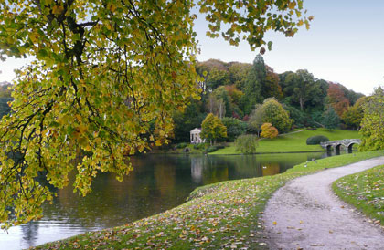
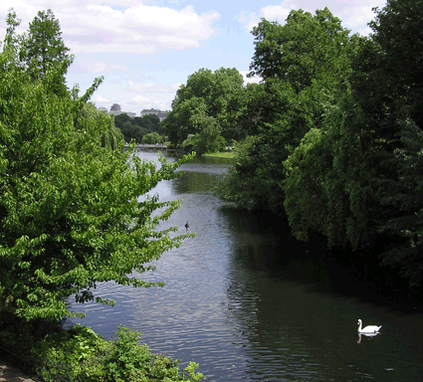
Yuvarlak, yumuşak formlu tepeleri, küçük ormanları ve bunlarla tezat halindeki harikulade güzel tekstür ve renkteki meraları ile çevre arazisinin bütününü, parkın bir devamı olarak görmek mümkündü.

Slide 14
Bütün Avrupa’da bahçe sanatında adeta bir devrim yapmış olan Natüralizm düşüncesinin ve ilhamının İngiltere’de doğuşunun belki de en önemli sebebi, İngiliz halkının kır içinde yürümeye olan aşırı merakı olmuştur.

Slide 15
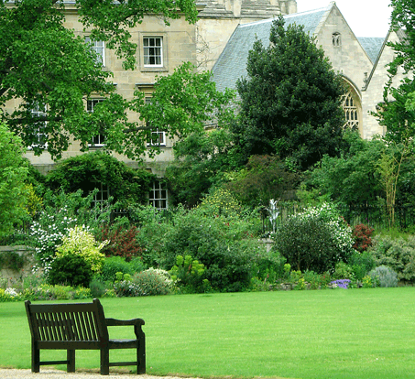
Bir İngiliz için bahçe her zaman, içinde sportif bazı oyunların oynandığı ve uzun uzun yürünebildiği açık alanlar olarak önem kazanabilmiştir. Bütün bunların dışında, İngiliz karakterinde gizli olan “kendi arkadaşlığından zevk alma” eğilimi de İngiltere’de kendine has bir bahçenin şekillenmesi sonucunu doğurmuştur.

Slide 16
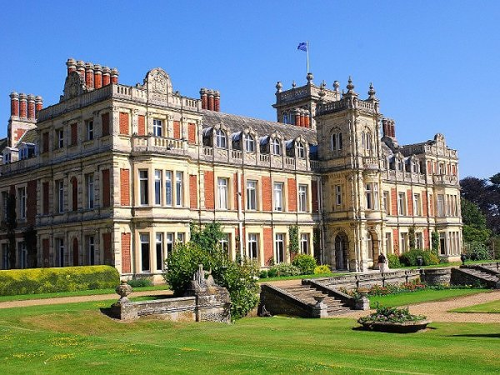
Natüralistik akımlar başladığı zamana kadar İngiltere’de bahçe, evin dışa bir uzantısı olarak düşünülüp, mimari bir formda tertip ediliyordu. Bu yeni akımla durum tamamen aksine dönmüştü. Tertibe evden değil tabiattan başlamak ve bahçeyi evin değil, tabiatın eve doğru bir uzantısı görmek alışkanlığı başladı.

Slide 17
İlk pratik adım, bahçe duvarlarının kaldırılması oldu.

Slide 18
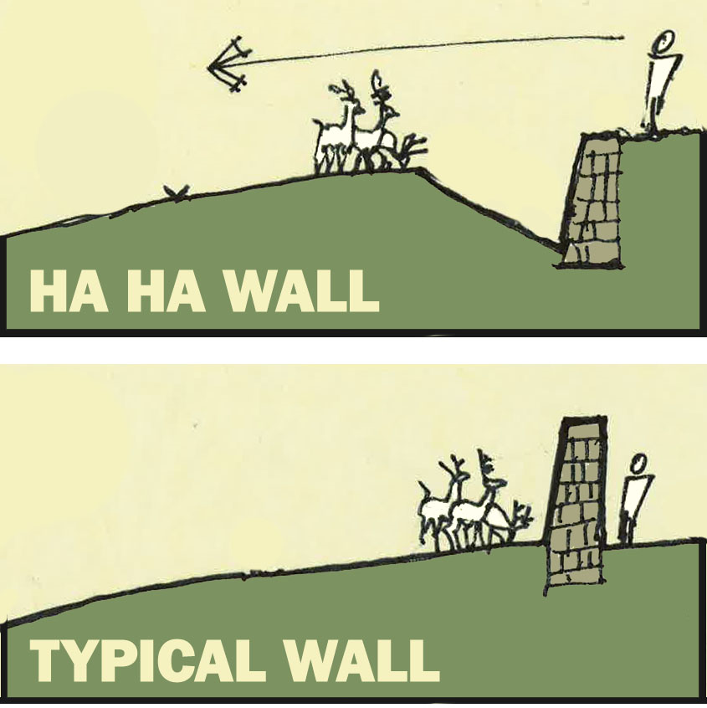

Slide 19
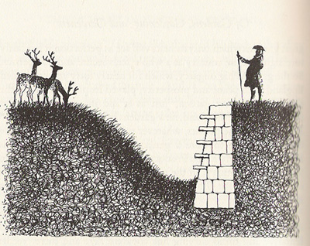
Ha-ha

Slide 20
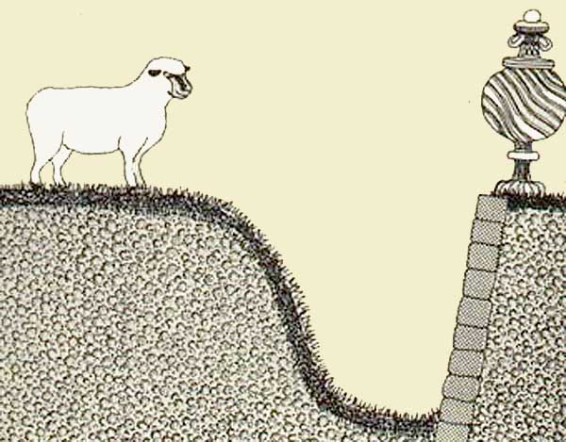

Slide 21
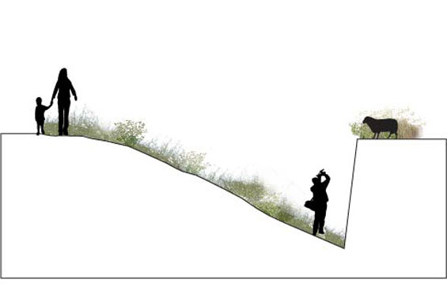
Ha-ha

Slide 22
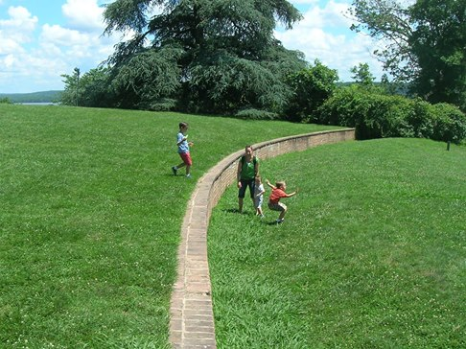
Modern-ha ha

Slide 23
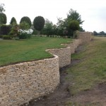
Modern-ha ha

Slide 24
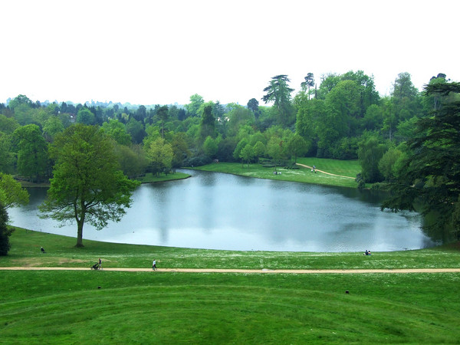
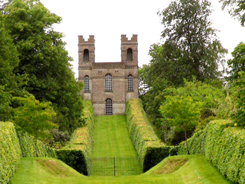
İlk çağlardan beri bahçe ile ilişkisi olan orman alanları natüralistik akımla yepyeni bir fonksiyon kazandı, bahçe mekanının tabiata olan uzantısın da, var olan fakat hissedilmeyen bir çeşit sınır görevini yerine getirmeye yaradı.

Slide 25
Naturazmin ilk örneklerinde eski formal bahçelerin kuvvetli ve esas formal çizgileri içinde, informal elemanların yerleşmesi (kavisli yaya yolları, kıvrıntılar yapan tabii su formları, grup halindeki plantasyon) şeklinde biçimlenmiş oldukları görülür.

Slide 26
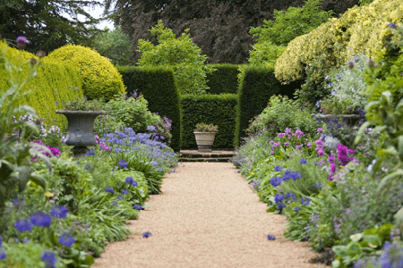
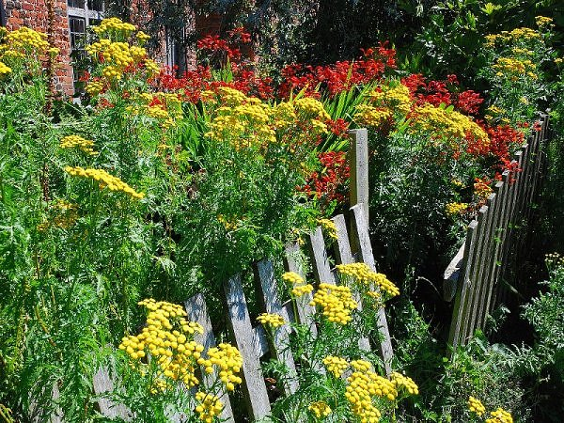
Bitkilendirme de daha doğal formlar tercih edilmiştir..

Slide 27
XVIII. asır İngiltere için bir “Altın Çağ” olmuştur. Zira bu devir, en büyük ressamların, yazarların, möble sanatkarlarının, mimar ve bahçe mimarlarının yetiştiği bir çağdır.

Slide 28
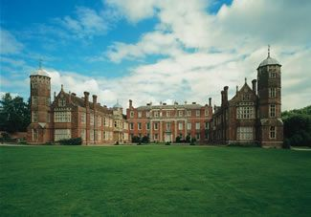
Bahçe sanatında Bridgeman ve Kent’i Lancelot (Capability) Brown, Sir William Chambers ve Humphrey Repton takip etmişler ve naturalistik peyzaj sanatını mükemmeliyetin zirvesine çıkarmışlardır.

Slide 29
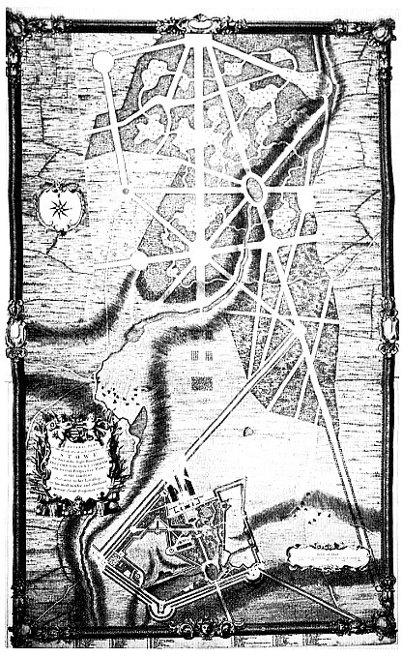
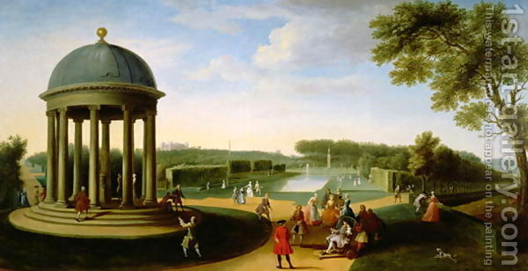
Charles Bridgeman

Slide 30
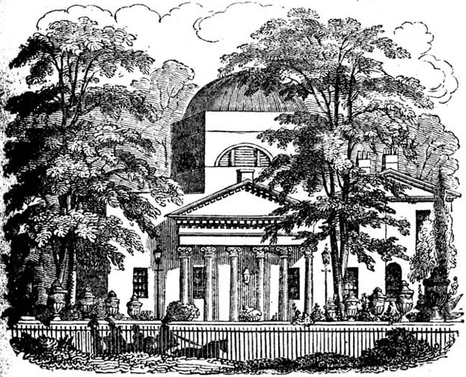
NATÜRALİSTİK BAHÇE DÜZENİNİN ÖZELLİKLERİ

Slide 31
CHİSWİCK HOUSE
İnformal bahçelerin ilk örneklerinden birisi Middlesex ‘deki Lord Burlington için yapılmış olan Chiswick House’dır.

Slide 32
Bridgeman ve Kent tarafından düzenlenmiş olan bahçesi, formal devirden yeni akıma bir geçit özelliği gösterir.

Slide 33
Kent’in Chiswick’den sonraki eserlerinde natüralizme daha fazla bir yaklaşma görülür.Buna
rağmen gene de doğal arazi formu,grup grup ağaçlar ve su alanlarının meydana getirdiği ideal peyzajın içinde , mabetler, köprüler, bahçe pavyonları vb. elemanlar odak noktaları olarak yerleştirilmişlerdir. Kent’in eserlerinde her zaman olmasa bile aşırı bir romantizme yönelim görülür.

Slide 34
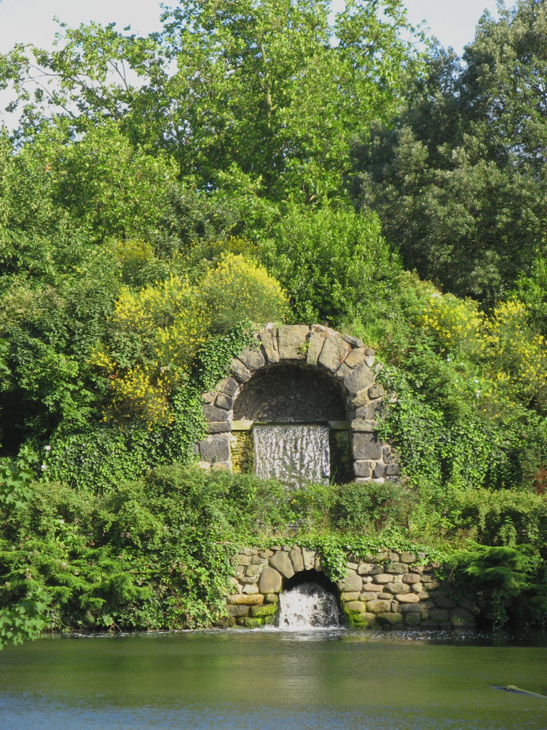
Kent ‘in natüralistik akımda en ileri düzenleme yeteneği,suyu kullanış tarzı olmuştur . Rönesans ve Barok bahçelerinin kanal ve çeşitli dekoratif havuzlarının yerini doğal kıvrımlı , informal su şekilleri;dere ve gölcükler almıştır.

Slide 35
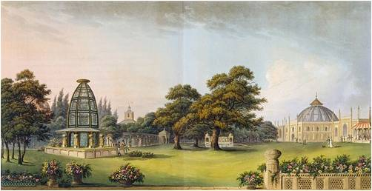
İlk defa Bridgeman daha önce Rönesans tarzında düzenlenmiş olan bahçenin sınırlarını kaldırmış, terasları yıkmış ve bitki materyalinin kullanışına informal bir karakter kazandırmıştır. Bunlardan başka Bridgeman Stowe’da Rönesansdan kalma eski avenüleri kısmen korumakla beraber, bunların her birinin sonuna bir klasik mabet, hatıra sütunları ve obeliskler yerleştirmiştir. Suyu kullanışı geniş parlak su aynaları halinde , dolayısiyle İngiliz olmaktan başka, Fransız ruhunda, Barok etkisinde olmuştur.

Slide 36
Kent in Stowee’da yaptığı değişiklik ve ekler düzene daha naturalistik bir özellik kazandırmıştır. Bunların en önemlileri;mabetler,köprüler ve pavyonlarla geniş çapta kullanılan su elemanı olmuştu. Özellikle ‘Venüs Mabedi ‘, ‘Concord Mabedi’ ,Victory Mabedi’ düzene eklenen bazı önemli örneklerdir. Bridgeman ve Kent ‘in Stowe ‘da bütün yaptıkları değişikliklere rağmen , bahçe yine de Rönesanstan naturalizme bir geçiş örneği olmaktan ileri gidemedi. Ancak Brown dan sonra Stowe tamamen ideal tabii formlu bir peyzaj örneği haline gelebilmiştir.

Slide 37
STOWE
Lancelot Brown Stowe ‘ daki uygulamadan sonra İngiltere’nn en ünlü bahçe mimarı oldu. Ülkenin her tarafında yüzlerce bahçe tasarladı. Bunlar içinde en fazla isim yapmış olanları; WARWİCK KALESİ, LONGLEAT,
CHATSWORTH,
CLİVEDEN bazı saray bahçeleri ve hepsinden daha önemlisi Oxford yakınındaki
BLENHEİM SARAYI bahçesidir.

Slide 38
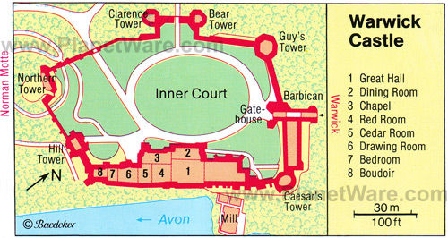
WARWİCK KALESİ

Slide 39
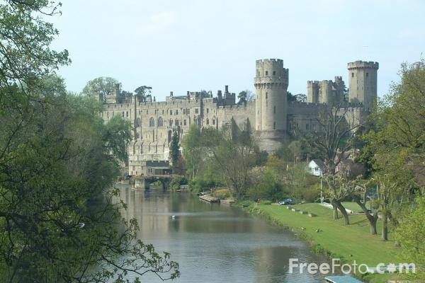

Slide 40
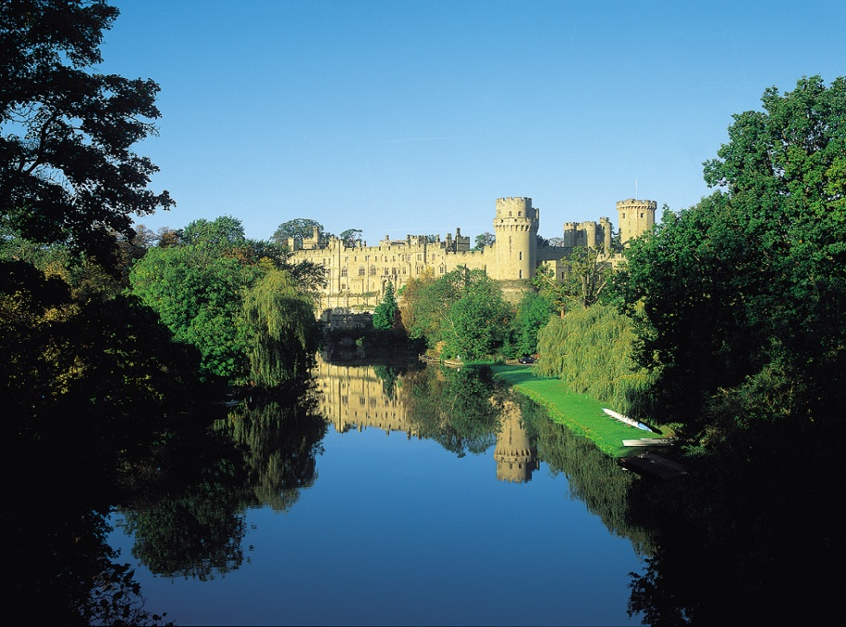
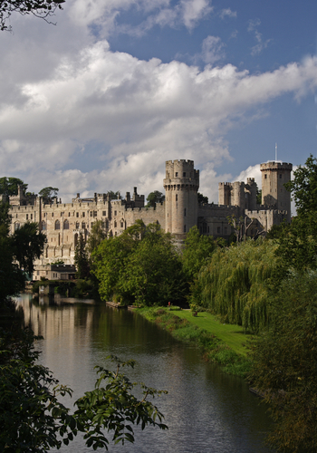

Slide 41
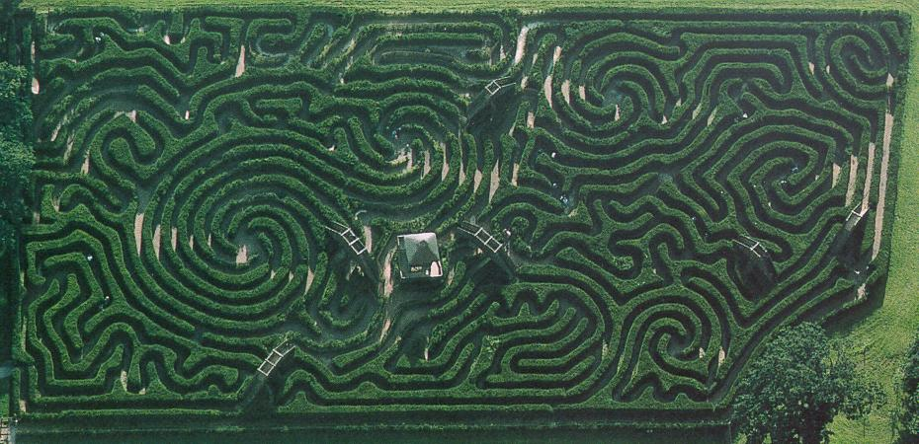
LONGLEAT

Slide 42
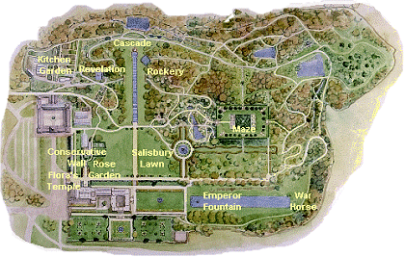

Slide 43
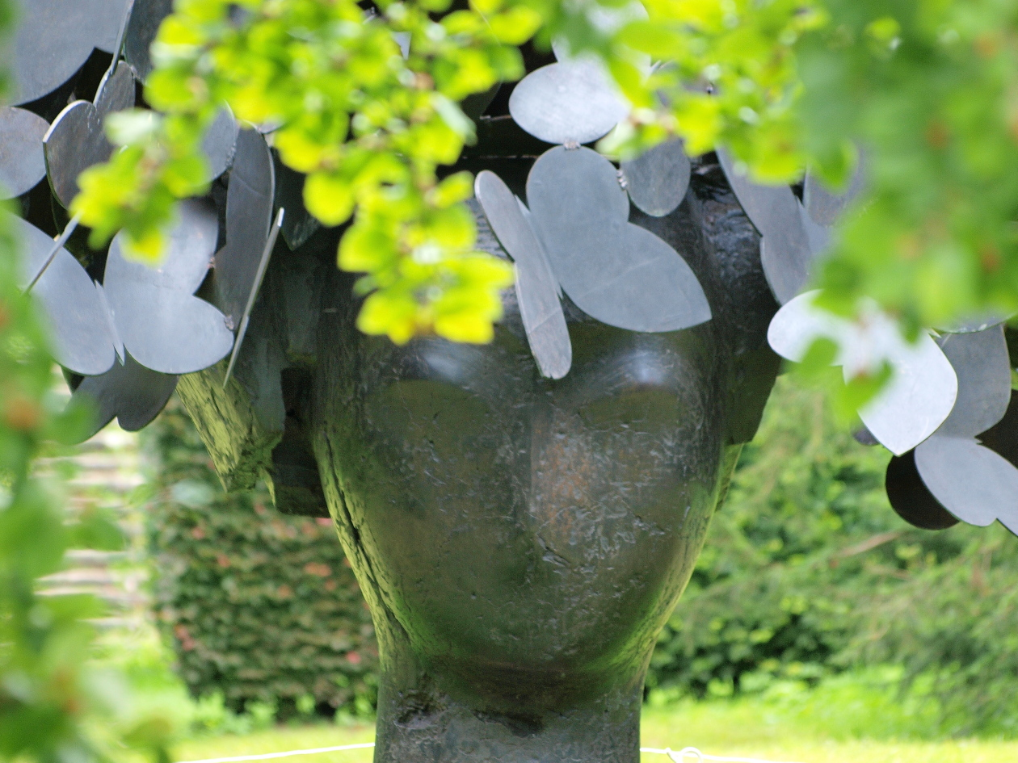
Natüralistik Ekoldeki Gelişme ve Değişmeler

Slide 44
Humphrey Repton(21 Nisan 1752-24 Mart 1818)
İngiltere’de peyzajın çehresini önemli şekilde değiştiren Üçler’den sonuncusu olan Humphrey Repton orta yaşlarında adeta bir şans eseri bahçe sanatına yönelmiştir.Botaniğe olan merakı ve mahalli tarih üzerindeki çalışmalarının yanı sıra,resim sanatına olan ilgisi kendisini Brown’ın takipçisi yapmıştır.Devrin en ünlü mimarı Nash ise Repton’ın kuvvetli bir iş arkadaşı olmuştur. Brown’ın bıraktığı yerden devam eden Repton, natüralistik akıma yeni bir takım elemanlar ve prensipler eklemiştir.

Slide 45
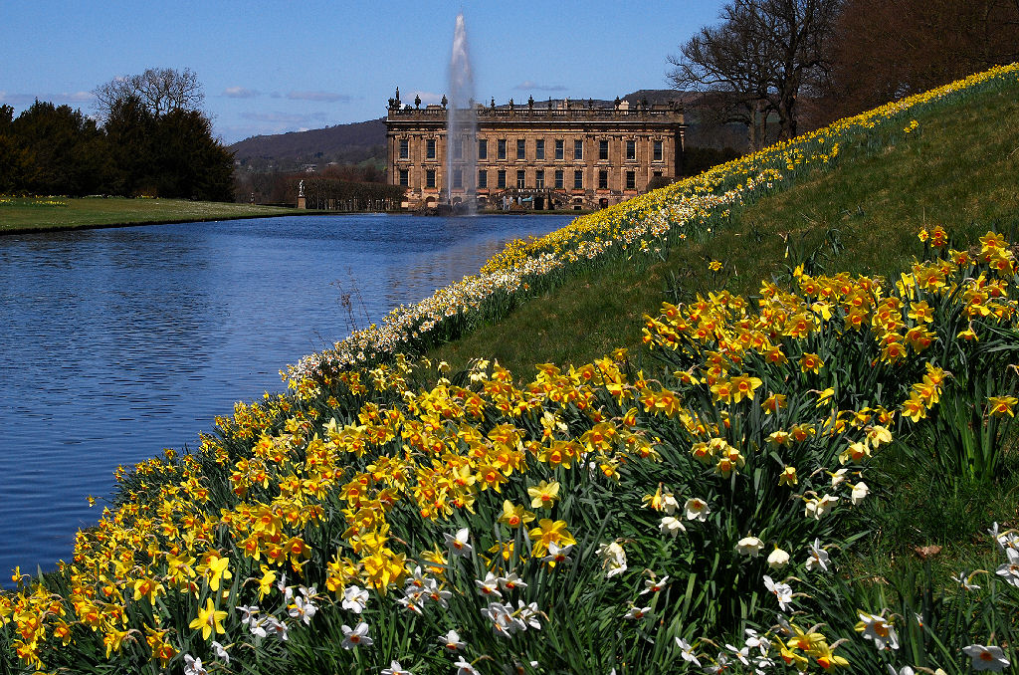
.Evlerin ön cephelerine balustradlarla çevrili bir teras bahçesi ekleyerek,ev ile bahçe dolayısıyla formal ve informal arasındaki ilgi ve ahengi kurmuştur.
.Çiçeklere düzenlemelerinde yer vermiş,çiçek kaya bahçelerinde de görülmeye başlamıştır.
.Özel amaçlar için birbirinden ayrılmış bahçeler tesis etmiştir(Gül bahçesi,Çin bahçesi v.b).
Chatsworth Hall

Slide 46
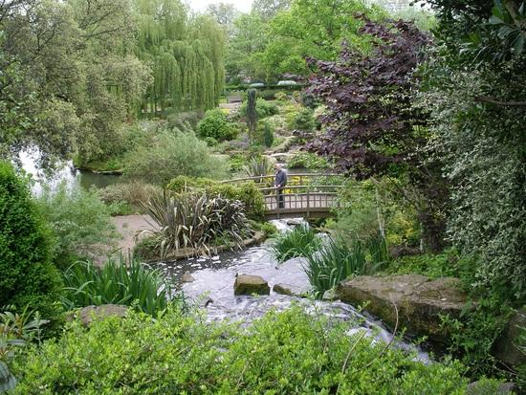
. Kent ile Brown’ın peyzajın genel çizgileriyle daha çok ilgilenmelerine karşın,Repton bitkilerin bireysel özelliklerini düzenlemelerinde kuvvetle belirtmiştir.Mimari formlarla bitkisel formlar arasındaki ilgiyi incelemiş örneğin klasik stille sivri formlu ağaçların uyuştuğuna değinmiştir.
.Özellikle ekonomik ve endüstriyel devrimin başlangıcında işçi evleri için çok süslü bahçeler yani Cottage Garden yapmış ve bu geleneği kurmuştur.
.Bahçe mimarisi çalışmalarını saray,köşk ve evlerden şehirlere taşıyarak geniş halk toplulukları için parklar tesis eden ilk İngiliz bahçe mimarıdır.Nitekim Londra’da Regent’s Park ve bazı meydanların düzenlenmesi ona aittir.
Regent’s Park(Londra)
Regent’s Park(Londra)

Slide 47
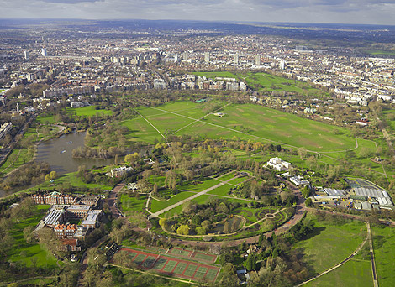

Slide 48
Repton’ın diğer önemli özelliklerinden birisi de çok kuvvetli bir yazar olması ve yaptığı bahçelerin düzenlemeden önce ve sonraki durumlarını gösteren skeçlerle prensiplerini ortaya koyduğu kitaplar yazmasıdır.Bunlardan en ünlüsü ‘The Red Book’ adlı eseridir.

Slide 49
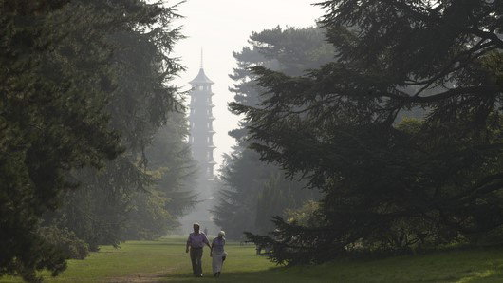
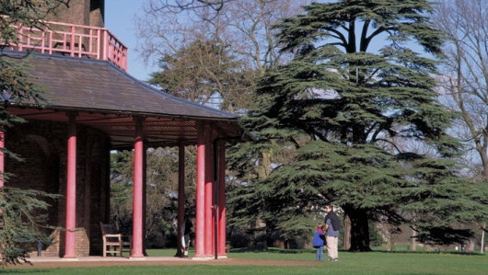
Brown ile tertip sanatındaki olgunluk yönünden zirveye ulaşan Natüralizm,artistin birçok takipçisi tarafından zaman zaman bir çeşit dejenerasyon olarak kabul edilebilecek değişmelere de uğramıştır.Bu durumda Uzakdoğu ile ilişkilerin artması ve Çin,Japon sanatlarından etkilenmenin rolü büyüktür.Örneğin 1762’de William Chambers tarafından yapılan Londra’daki Kew Garden’da 50 m yüksekliğinde 10 katlı bir pagoda(Çin mabet yapıları) bahçenin dekoratif bir unsuru haline gelmiştir.
Pagoda-Kew Garden(Londra)
Pagoda-Kew Garden(Londra)

Slide 50
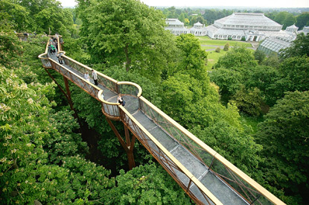
Anglo-Chinese diye adlandırılan bu yeni natüralistik eğilim başta İngiltere olmak üzere Avrupa’yı sarmıştır.Bu özellikle bahçe sanatında yenilik arayanlar için son derece cazip bir gelişme olarak kabul edilmiş ve takipçilerini de bulmuştur.
Japon Anakapısı
Ağaçlar içinden bir geçit(Kew Garden)

Slide 51
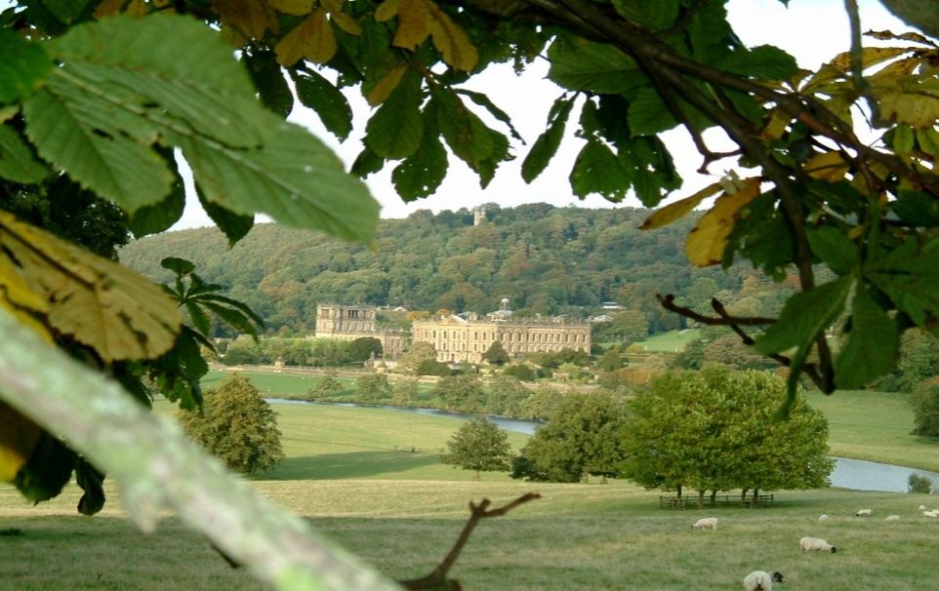
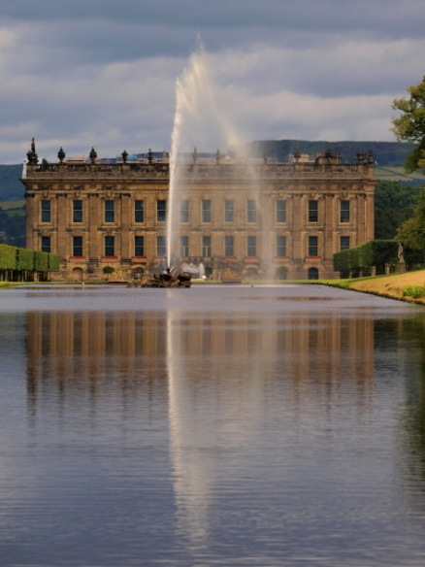
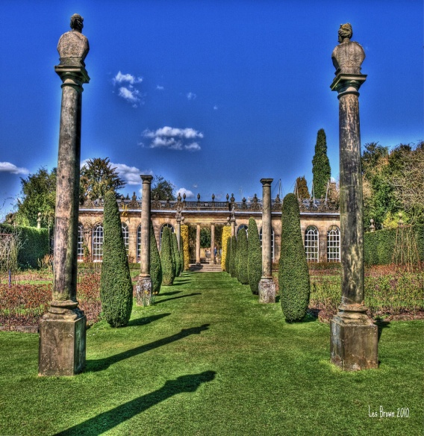
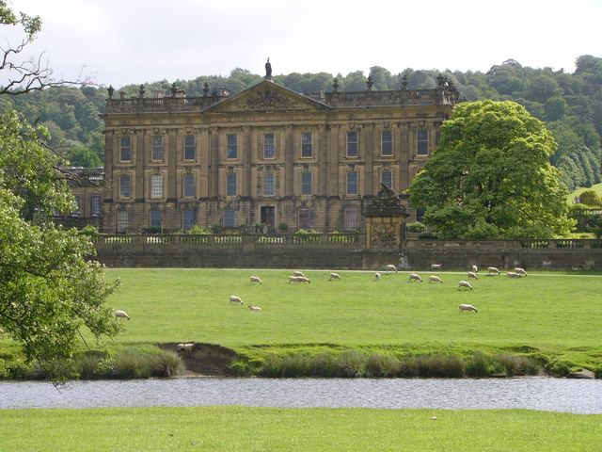
İngiltere’de natüralizm eğilimi,birçok güzel Rönesans ve Barok bahçesinin tamamen değişmesini veya yeniden düzenlenmesini sonuçlandırmıştır.Bazı örneklerde ise,Rönesans ve Barok elemanları kısmen korunarak ,informal bir düzen yaratılmaya çalışılmıştır ki Chatsworth Hall en ilgi çekicisi olarak göze çarpıyor.

Slide 52
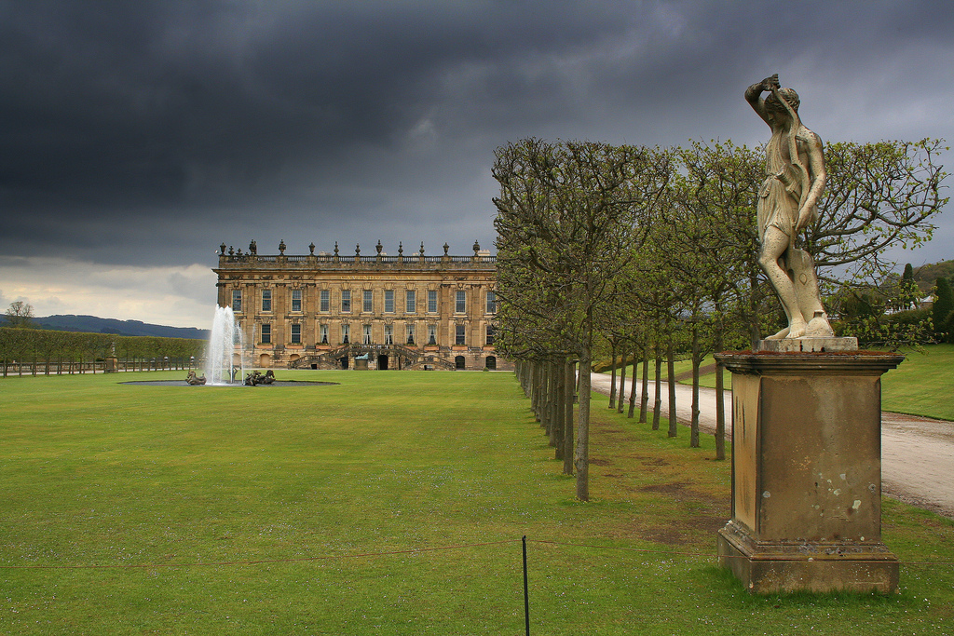
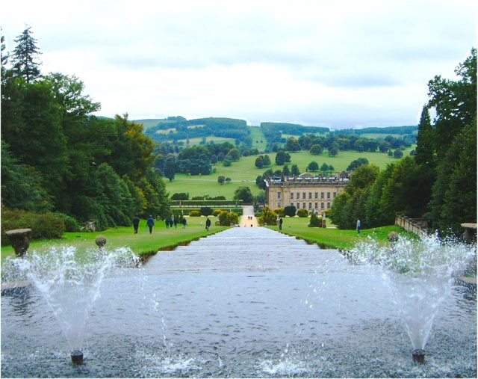
Triton Havuzu
Bahçenin esas düzenlemesi ana binanın yapılmasından sonraya rastlar.Bugün gördüğümüz yapı,Barok stilinde, sarı altın renkli kumtaşından yapılmıştır.Bahçesi ise devrin ünlü bahçe mimarları London ve Wise tarafından Rönesans ve Barok karışımı formal bir biçimde düzenlenmiştir.Bugüne kadar gelen bütün esas formal çizgiler ve elemanlar,özellikle su tesisleri,bu devre ait özelliklerdir. Bahçede bu devre ait su tesislerinden bugün ancak kaskatlar,’Deniz Atı Havuzu’ ile ‘Triton Havuzu’ kalmıştır.

Slide 53
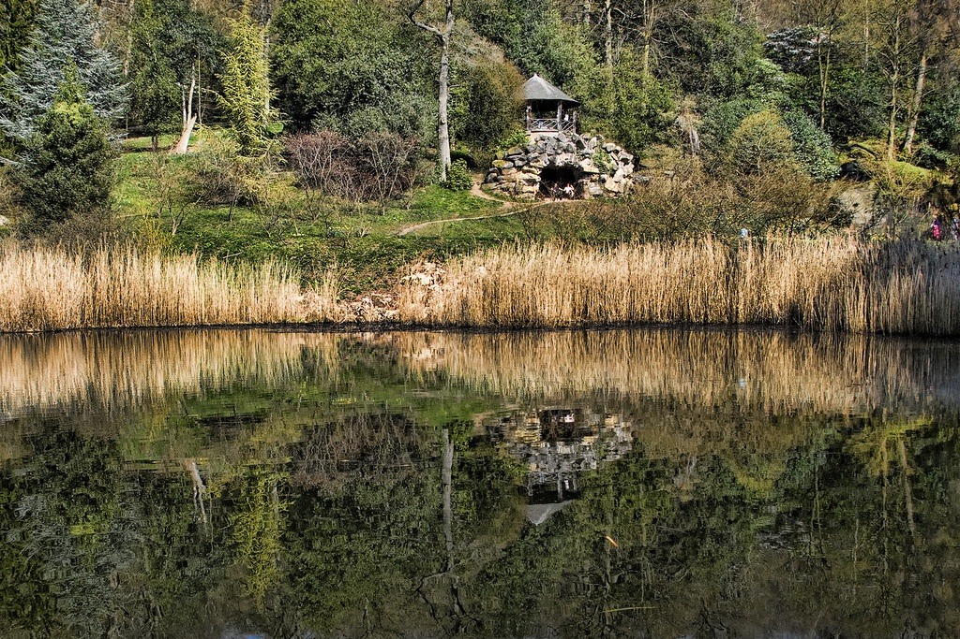
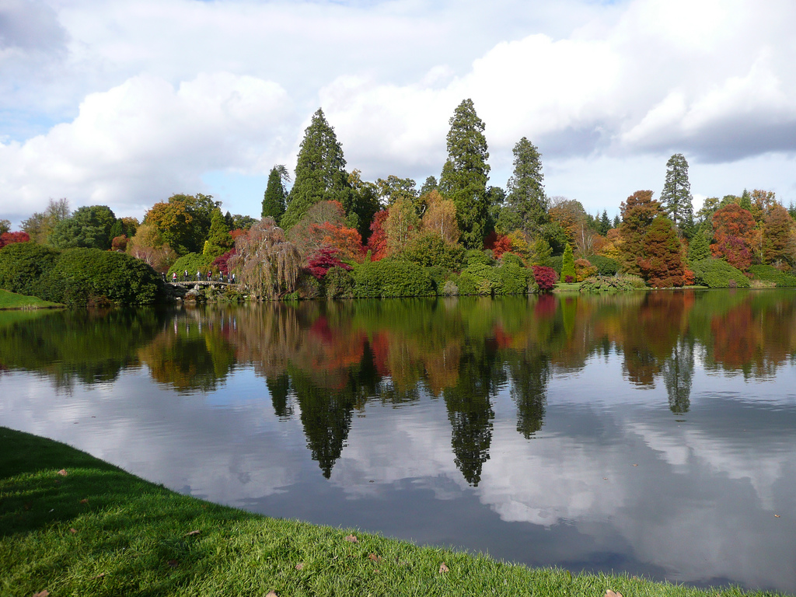
Chatsworth Bahçeleri
Sheffield Park
Cottage Garden(Chatsworth Hall)
18.asrın ortaları ile sonlarına doğru gelişip yayılan natüralistik akımın İngiliz peyzajının görünüşünde oldukça önemli değişikliklere sebep olduğu bir gerçektir.Ancak tıpkı Rönesans ve Barok akımlarında olduğu gibi,esas yaratıcıları ve onları ustalıkla izleyen az sayıdaki bazı sanatkarlar dışında natüralizm de dejenere edilmiş ve basit bir tabiat kopyacılığından öteye geçememiştir.

Slide 54
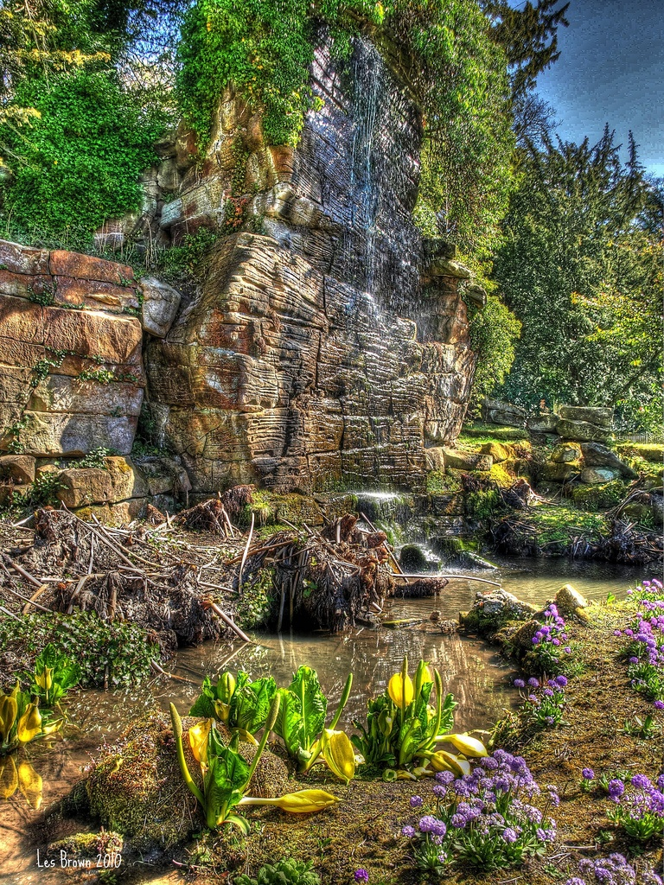
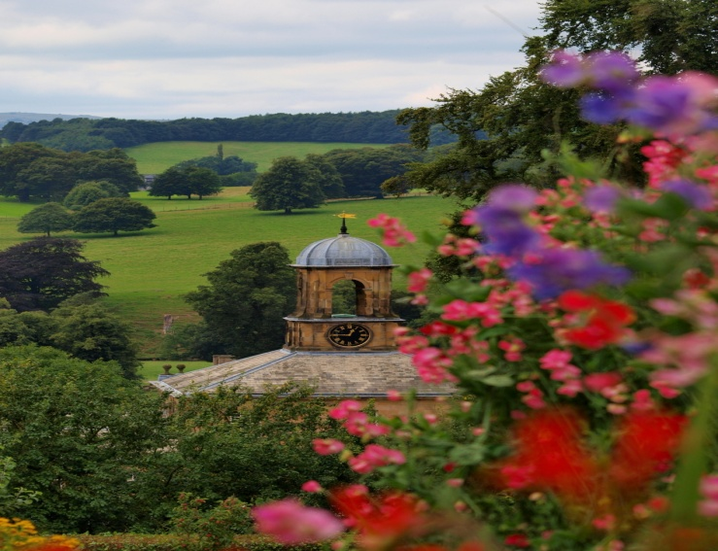
Chatsworth Bahçeleri
19.asırda ise İngiltere’nin ekonomik ve sosyal yapısında başlayan değişikliklere paralel olarak orta sınıfın artması ve küçük bahçeli evlerin zorunlu hale gelmesi ve ayrıca hortikültür alanındaki gelişmeler,yeni türlerin tanıtılması ve yetiştirilmesi,bahçe sanatında formal biçimli parterler içinde çiçeklerin sergilendiği,fazla renk,form ve tekstür gösterilerine gidilen aşırı gösteriş ve karışıklığın yer aldığı bir devrin gelmesine yol açmıştır.

Slide 55
Bahçe ve Peyzaj Sanatı Tarihi
Victorya Devri Bahçeleri

Slide 56
Victorya devri İngilteresi (18. -19. yy.)bir orta sınıf toplumu haline gelmiştir ve bundan dolayı yeni devre ait stili , kendisinden emin bir orta sınıf arasında bulmak mümkündür. Bu devrin bahçelerinin biçimlenmesinde ; - endüstri devrimi sonucu orta sınıf halkının artması, -orta büyüklükte binlerce ev ve bahçenin ortaya çıkması; -bilimsel gelişmeler, seyahat imkanlarının artışı ve yabancı ülkelerden çok çeşitli bitkilerin getirilmesi gibi sosyal olduğu kadar ekonomik ve bilimsel etkenler de rol oynamıştır.

Slide 57
Bu radikal değişiklikler sonucunda 18. asrın romantik, pitoresk bahçesinden sonra , 19. asırda bahçe artık mimarların, ressamların, şairlerin ve bahçe mimarlarının elinden yavaş yavaş bahçe yazarlarının ve gazetecilerin eline düşmüş oldu . Böylece bitki kültürünün ön planda bulunduğu bir çığır açıldı..

Slide 58
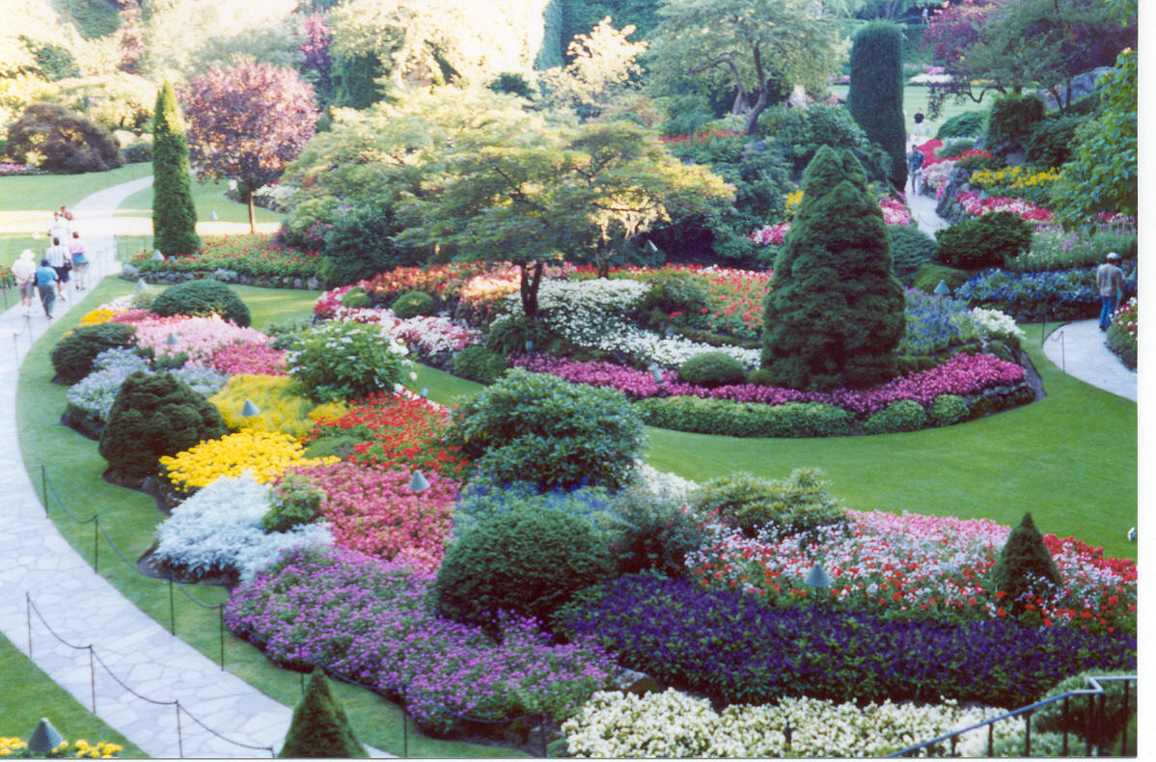
Yerli türler yerine yabancı türler kullanılmaya başlandı ve binlerce tür bitki, çeşitli renk, form ve tekstür özellikleriyle bahçeleri bir curcuna haline dönüştürmüşlerdir.

Slide 59
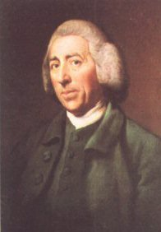
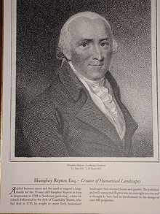
İngiliz peyzaj mimarı olan Lancelot Brown ‘un (1716-1783) peyzaj planlama prensiplerini zedeleyen ,onu kötüleyen yeni bir akımın önderliğini yapanlar çoğaldı. Natüralizmin körü körüne bir tabiat kopyacılığı olduğu hakkında bir çok iddialar gazete ve dergilerde yayınlandı.
Diğer bir İngiliz peyzaj tasarımcısı olan Repton’un (1752-1818) bina yakınlarında bir ölçüde formalizme yer verme fikri yozlaştırıldı. İtalyan ve Fransız Rönesans elemanları natürel düzenli bahçeler içine sokuldu. Böylece , sanat kuralları dışında kalitesiz bir peyzaj düzeni ortaya çıkmış oldu.

Slide 60
Formalizme dönüşü bir ölçüde iyi bir şekilde uygulayabilen en önemli sima İngiliz bahçıvan ve mimar Joseph Paxton (1830-1850) dur ve özellikle Chatsworth ‘de yaptıkları, bu artistik yönünü gayet güzel sergilemektedir.

Slide 61
Anlaşıldığı gibi Victorya devri bahçe sanatı, esas çizgileri natüralistik peyzaj akımının izlerini taşıyan bahçe mekanı içinde, formal bir takım çiçek yastıkları ve parterlerinde bitkilerin sergilenmesi özelliğini taşımakta ve binlerce orta sınıf halk için yapılmış ev bahçelerini kapsamaktadır.

Slide 62
William Robinson
Reginal Farer
19. Asrın sonlarına doğru bazı yeni yazarlar ;Reginal Farer ( 1880-1920) ve İrlandalı bahçıvan olan William Robinson (1836-1935) ,kır bahçeciliğini tanıtan eserler vererek halkın kır sevgisini uyarmağa başladılar.
Bu yeni akımın öncülüğünü ise Farer ‘ Benim Kaya Bahçelerim ’ (1907)ve Robinson ‘İngiliz Çiçek Bahçeleri ’(1883) eserleriyle yapmışlardır.

Slide 63
Robinson ‘un bahçe düzenlerkenki amacı çiçekleri ve çiçekli çalıları natüralistik bir tarzda peyzaj ile bir araya getirmekti.Bu sebeple yılın sekiz ayı çiçek gösterilerine sahne olabilecek bordürler, bahçede son derece artistik bir düzen içinde yer almış oldu.

Slide 64
Robinson’ dan sonra kadın yazar ve bahçe sanatkarı olan Gertrude Jekyll (1843-1932) kıra olan özlemi ve doğal bitki örtüsünün korunması hakkında yazılar yazmaya başladı.
‘ Bahçede Renk Düzeni ’(1919) adlı eseri halka önderlik edecek nitelikteydi.

Slide 65
Bu son iki yazar ve bahçe sanatkarı İngiltere’nin ilk modern anlamda ve natüralistik düzende bahçe planlayan kişiler oldular.
Gerçek olan şudur ki ; Victorya devri bahçelerinin şekillenmesinde ve hortikültür alanındaki gelişmelerde yazarların büyük rolü olmuştur.

Slide 66
Victoria bahçesi planı

